Slide 1
EasyFlow電子簽核系統
簽核流程設定-部門直屬主管核決權限
價值交付組
林嘉祺
2022/03/08

Slide 2
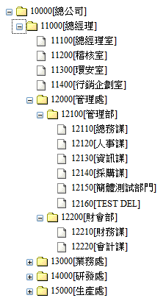




兼職時，不同直屬主管
情境：DS員工兼職「資訊課」與「會計課」，依不同發單部門給予不同單位主管簽核
注意：ERP表單只能跑員工資料表頭直屬主管，此設定不適用
1
21
總經理
財會部
17
24
資訊課
會計課
DS
資訊課(主)；會計課(兼)

Slide 3
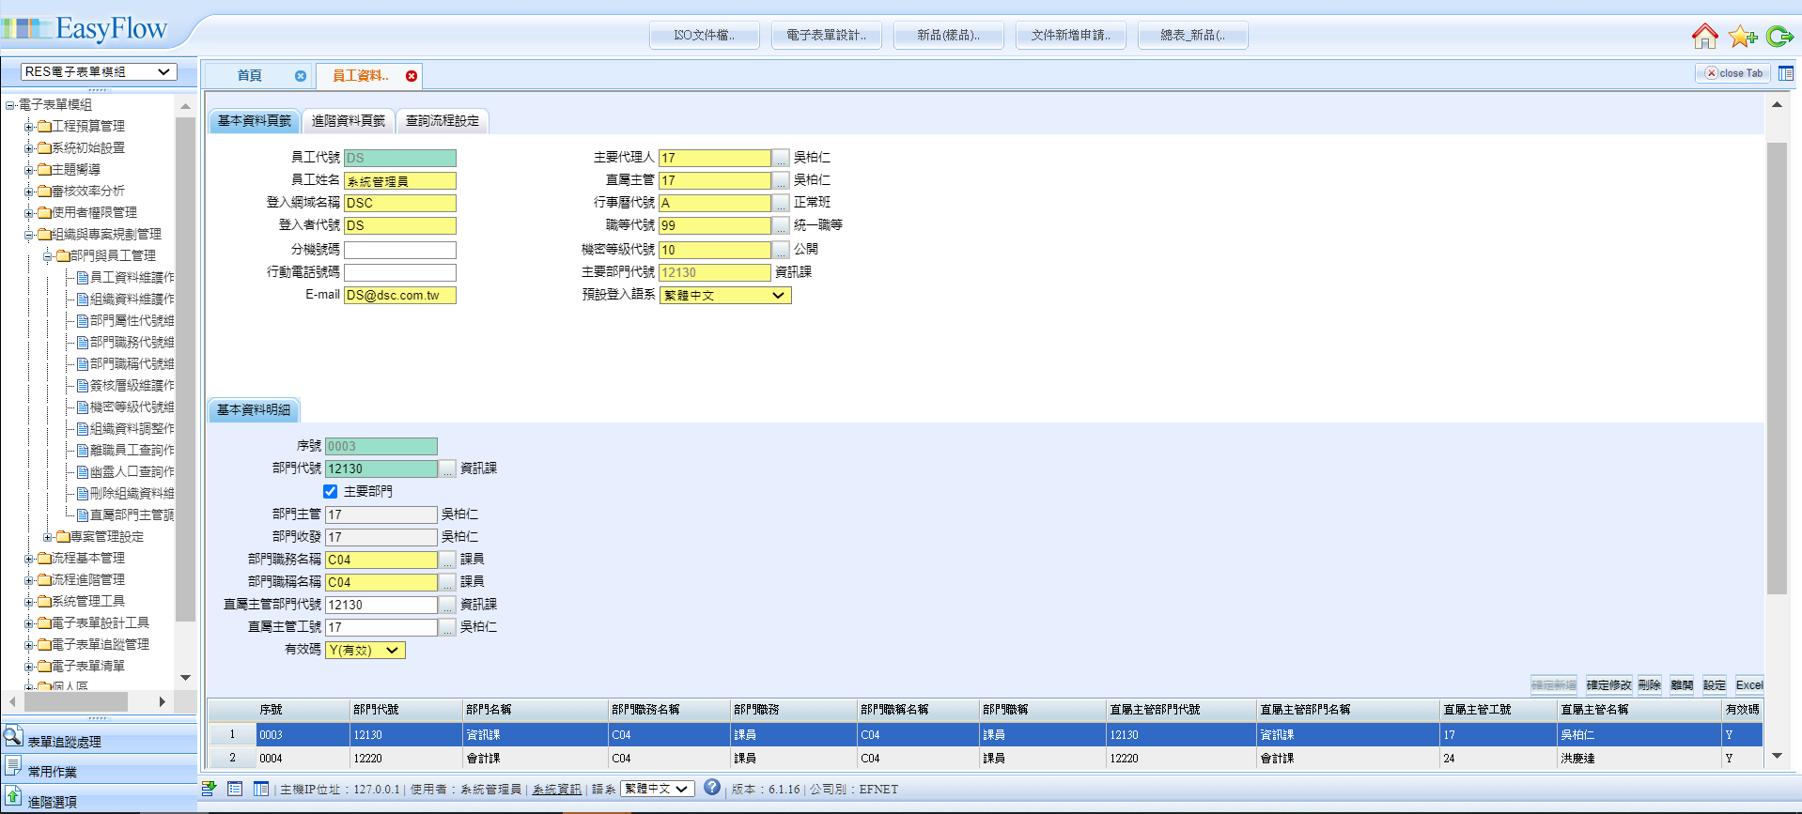
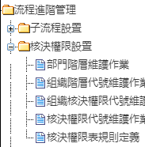
員工資料維護作業
明細資料需設定直屬主管部門代號、直屬主管部門名稱、直屬主管工號、直屬主管名稱，DS、17、24、21員工皆需設定。
需先完成組織核決權限設定

Slide 4
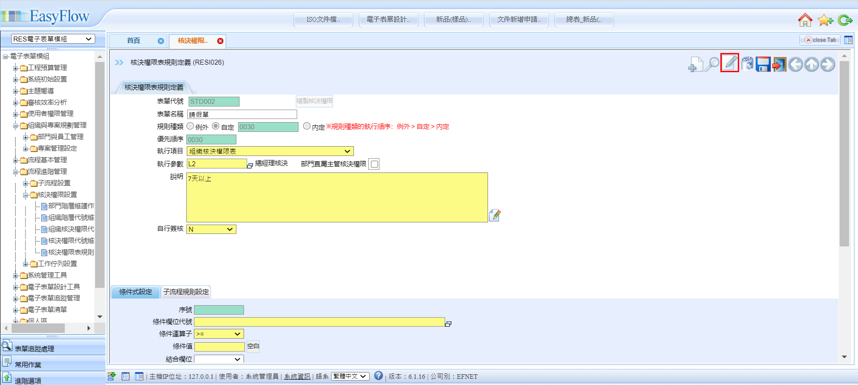
核決權限規則定義
部門直屬主管核決權限勾選，會抓員工基本資料明細主要部門的直屬主管

Slide 5
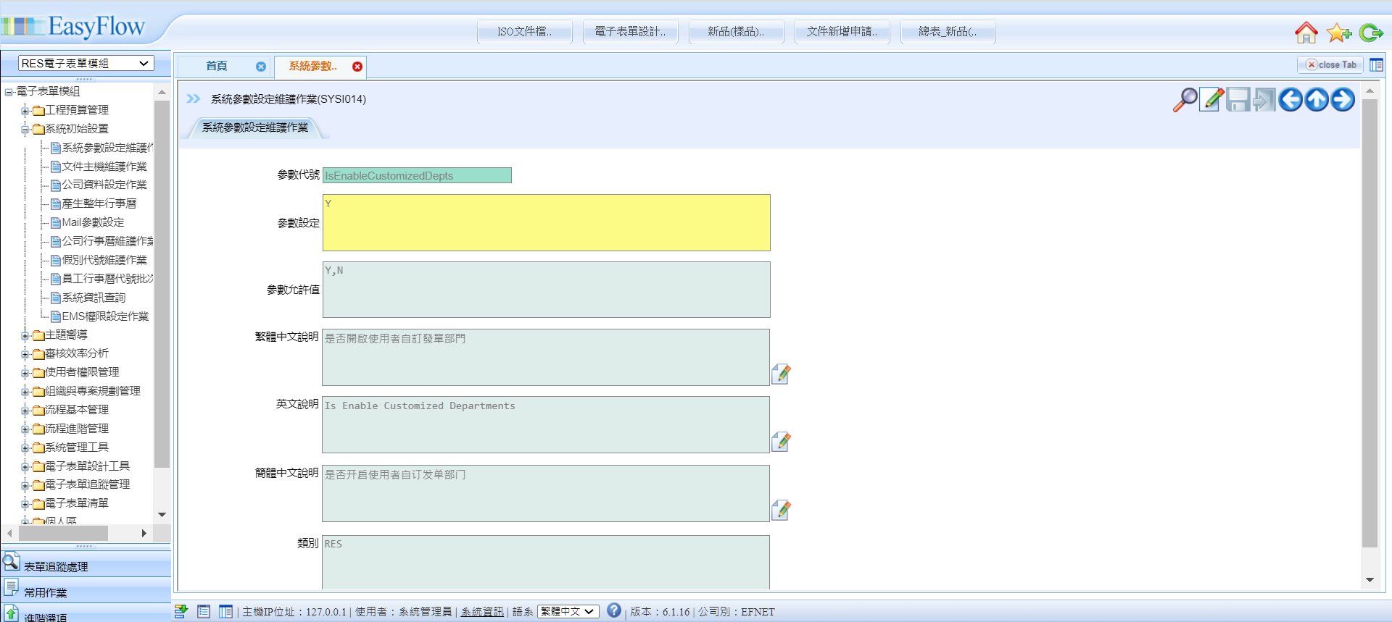
系統參數設定
IsEnableCustomizedDepts=Y，是否自訂發單部門要開啟

Slide 6
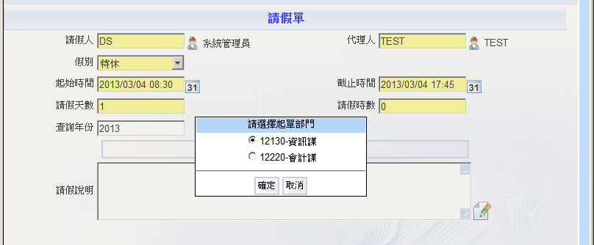
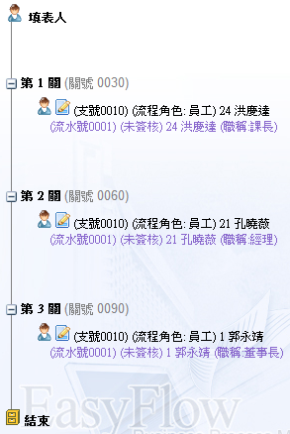
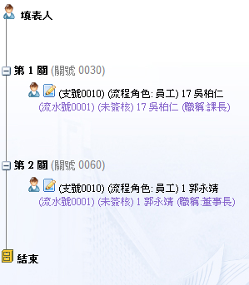
實作

Slide 7
Q&A

